Slide 1




Docusaurus y
Github Pages
Notes:
Cambiar portada

Slide 2


Problematica
Notes:
Cambiar portada

Slide 3
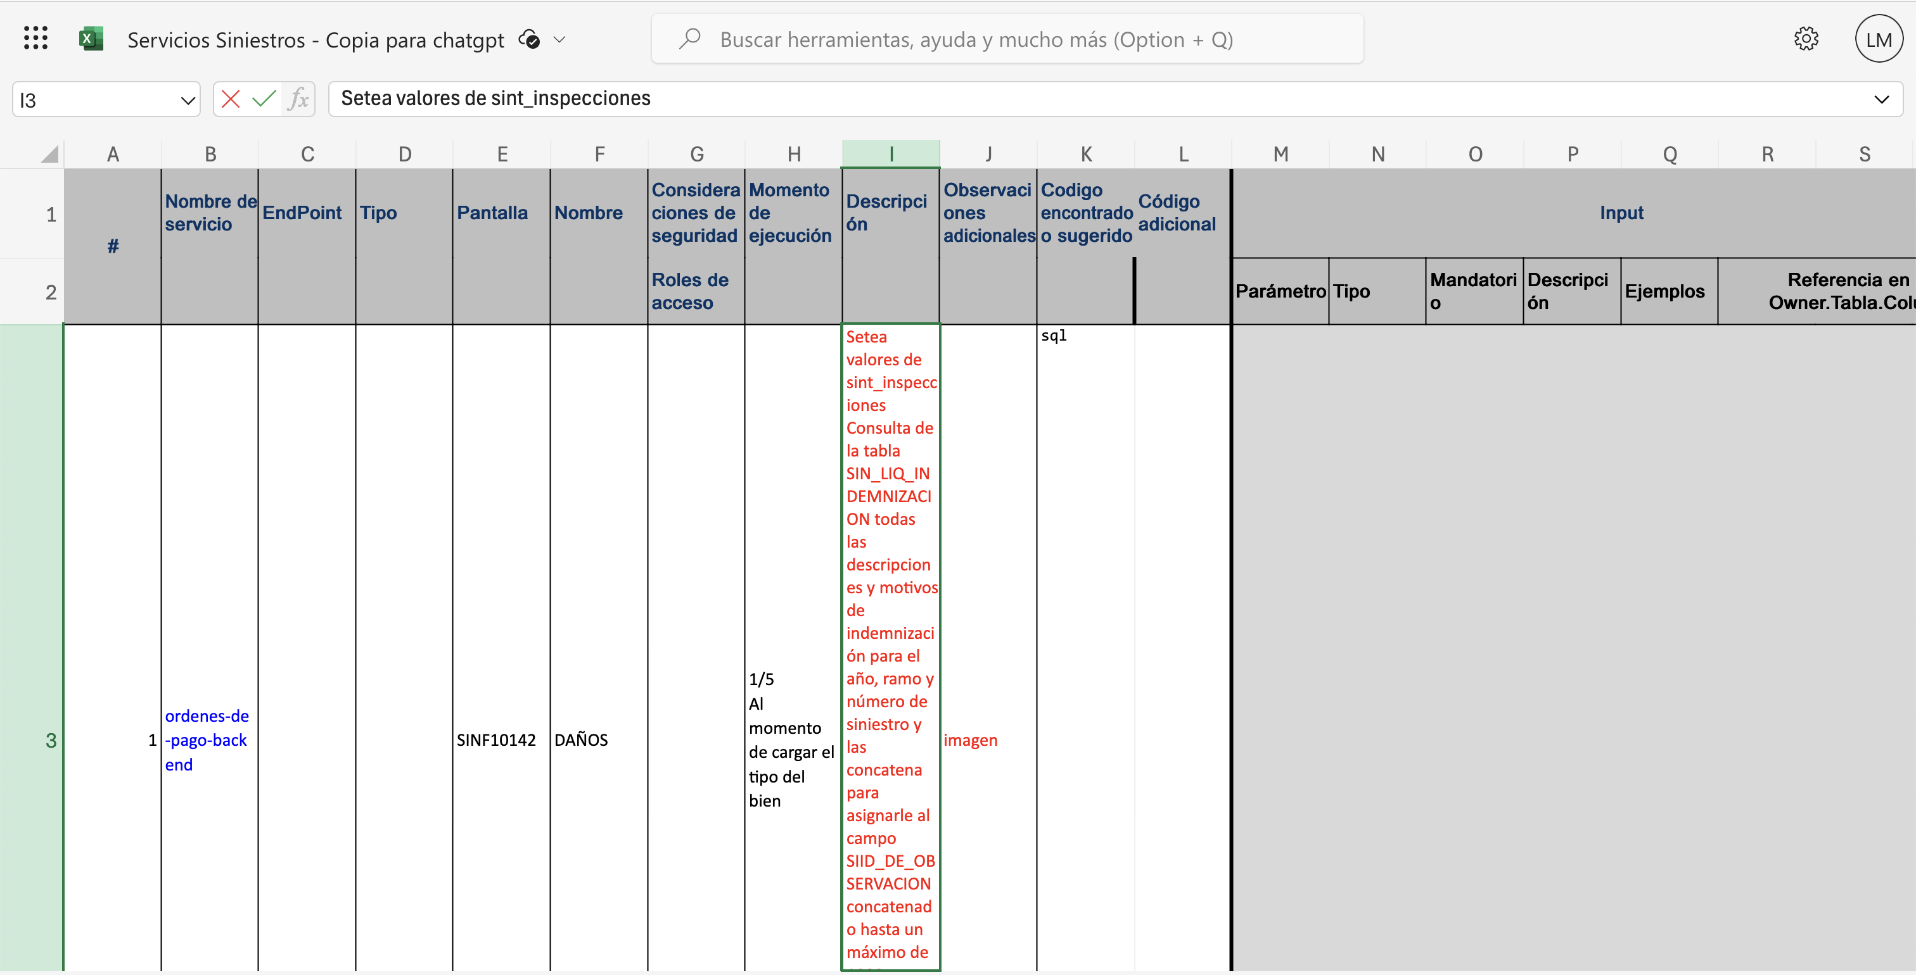

Slide 4


Herramientas para documentacion
Posibles soluciones
Notes:
Cambiar portada

Slide 5
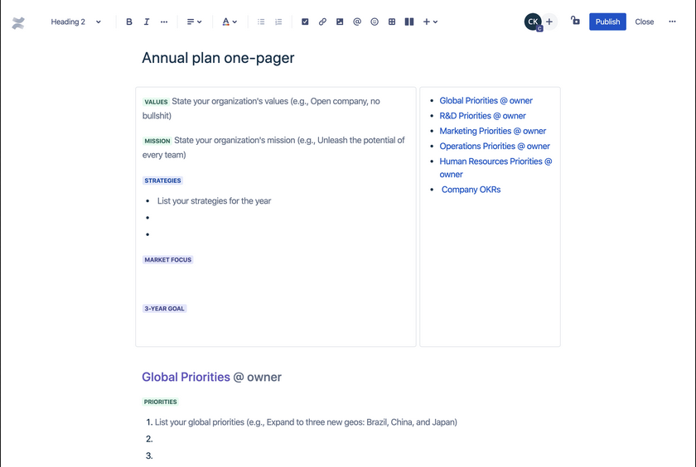

Slide 6

Docusaurus
Una alternativa
Notes:
Cambiar portada

Slide 7
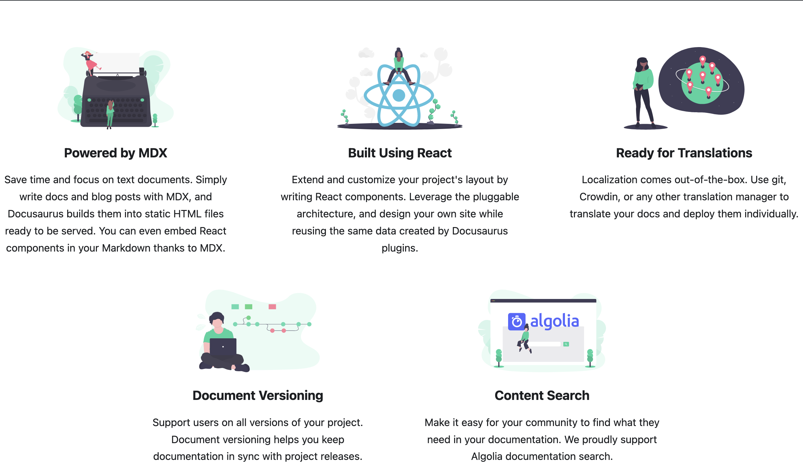

Slide 8
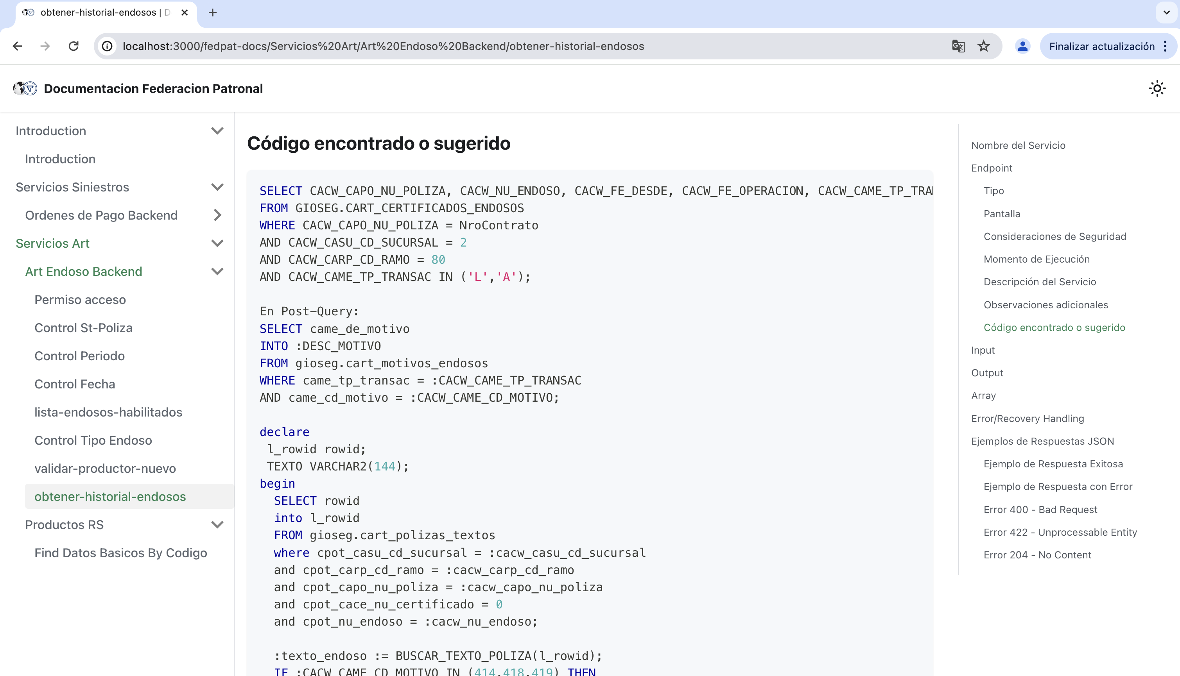
IMAGEN DOCU FEDPAT

Slide 9
Flock
Redis
Bruce Wiki
01
Una herramienta muy reconocida, seguro muchos la usaron o conocen, pero su sitio esta hecho en docusaurus
02
Un sitio personal bruce, todo en chino asi que anda a saber que esta diciendo, pero el home screen que tiene estaba muy lindo
Outerbounds
Wiki Iota
03
Unna pagina para recursos para usar en Machile learning
04
Este ultimo es algo relacionado a un framework para compartir informacion en modelos IOT
Potencial de Docusaurus
40

Slide 10
Github Pages
Notes:
Cambiar portada

Slide 11
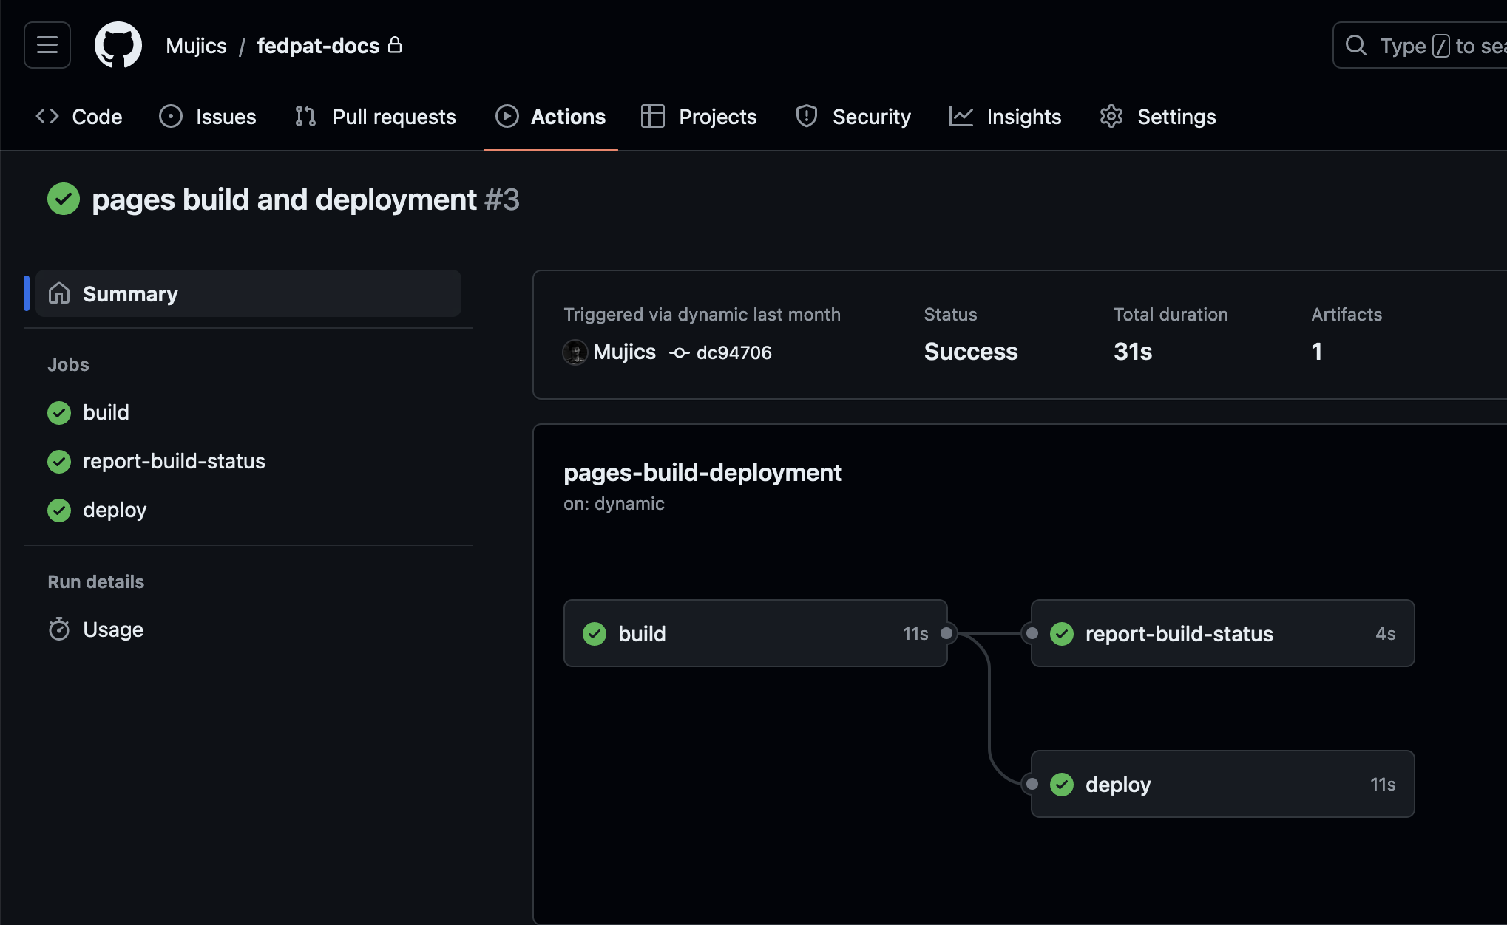

Slide 12

Mas Usos e Ideas
Notes:
Cambiar portada

Slide 13
Preguntas?
Gracias
Notes:
Cambiar portada

